Slide 1

σχολικοσ λογοσ
ΠΡΑΚΤΙΚΗ ΑΣΚΗΣΗ 4^{ου} ΕΞΑΜΗΝΟΥ
Διδάσκουσα: Μαρίζα Γεωργάλου
Παιδαγωγικό Τμήμα Νηπιαγωγών
Πανεπιστήμιο Δυτικής Μακεδονίας
mgeorgalou@uowm.gr

Slide 2
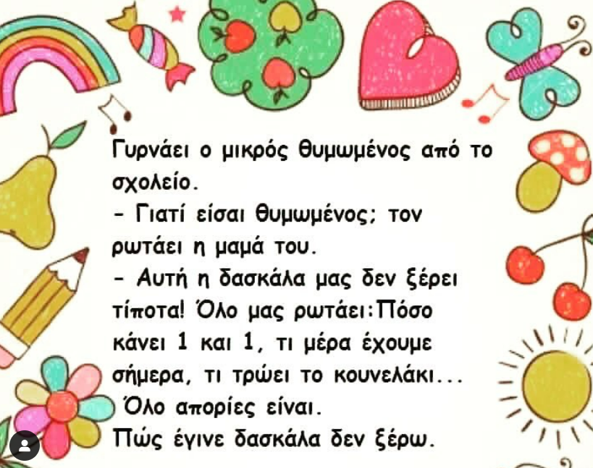
@proper_education.gr

Slide 3

Διαταξη ενοτητασ
Χαρτογράφηση πεδίου σχολικού λόγου
Εναλλαγή συνεισφορών στην τάξη
Προτάσεις για διεξαγωγή ανάλυσης
Πρακτική εξάσκηση

Slide 4

Slide Title
Υλικο μελετησ
Χριστοδουλίδου (2011)

Slide 5

αναλυση σχολικου λογου (Classroom discourse analysis)

Slide 6
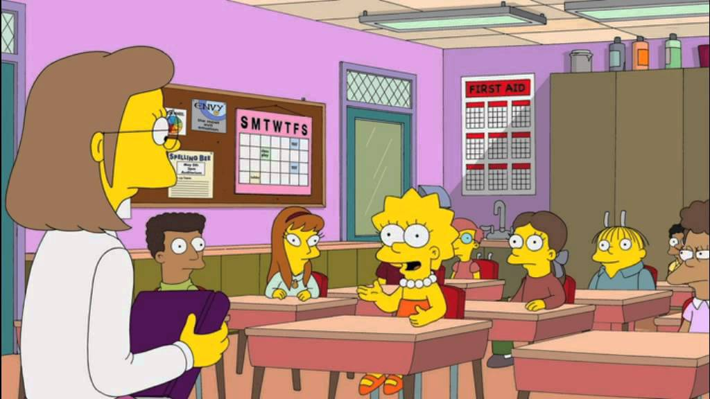
ορισμοσ
Χρήση γλώσσας σε περιβάλλον τάξης (επιρροή από πολλαπλά κοινωνικά περικείμενα εντός και εκτός τάξης) → κατανόηση
του πώς το πλαίσιο και η συνομιλία επηρεάζουν το ένα το άλλο
Διεπίδραση μεταξύ:
− εκπαιδευτικού + μαθητών/τριών
− μαθητών/τριών
Σκοπός: βελτίωση μελλοντικών
αλληλεπιδράσεων στην τάξη +
θετική επίδραση σε κοινωνικά
αποτελέσματα σε περιβάλλοντα
πέρα από την τάξη

Slide 7
περικειμενο
Συζήτηση στο μάθημα, όλη η διάρκεια κοινωνικοποίησης μαθητή/τριας, ιστορία θεσμού σχολικής εκπαίδευσης, περιβάλλον σπιτιού
Όλα όσα λέγονται στην τάξη επηρεάζονται από περιβάλλοντα
πέρα από την τάξη
Περικείμενο διεπίδρασης μετά το τέλος μαθήματος vs περικείμενο συζήτηση μέσα στο μάθημα
Διαφορά όχι στο φυσικό περικείμενο αλλά στο περικείμενο λόγου
Δασκάλα: Πες μας για το πάρτυ γενεθλίων σου. Προσπαθούσες να μας πεις νωρίτερα αλλά δεν μπορούσα να σε ακούσω.
Μαθήτρια: Το πάρτυ για τα γενέθλιά μου είναι το Σάββατο.
Δασκάλα: Τι θα κάνετε;

Slide 8
Γιατι να αναλυσουμε τον σχολικο λογο;
① ενισχύει αμοιβαία κατανόηση μεταξύ εκπαιδευτικών και μαθητών/τριών
Γενικά μοτίβα επικοινωνιακών διαφορών μεταξύ διαφορετικών ομάδων:
εναλλαγές συνεισφορών εκπαιδευτικών
+ μαθητών/τριών
εισαγωγή θεμάτων συζήτησης
χρήση διαφορετικών γλωσσών + ποικιλιών
τρόποι αφήγησης ιστοριών
Διαφορετικοί τρόποι ομιλίας → επίδραση σε καθημερινή πρακτική εκπαιδευτικού
πώς προκύπτουν παρεξηγήσεις + πώς μπορούν να ξεπεραστούν

Slide 9

Γιατι να αναλυσουμε τον σχολικο λογο;
② επιτρέπει κατανόηση τοπικών διαφορών στη συζήτηση στην τάξη πέρα από στερεότυπα ή άλλες πολιτισμικές γενικεύσεις
Αφήγηση ιστοριών στη Χαβάη → πολλούς/ές συμμετέχοντες/ουσες που μιλούν ταυτόχρονα
Ανυπακοή, κακή συμπεριφορά για μη γηγενείς εκπαιδευτικούς
Επανεννοιολόγηση → ελλείματα ως διαφορές + διαφορές ως πόροι μάθησης

Slide 10
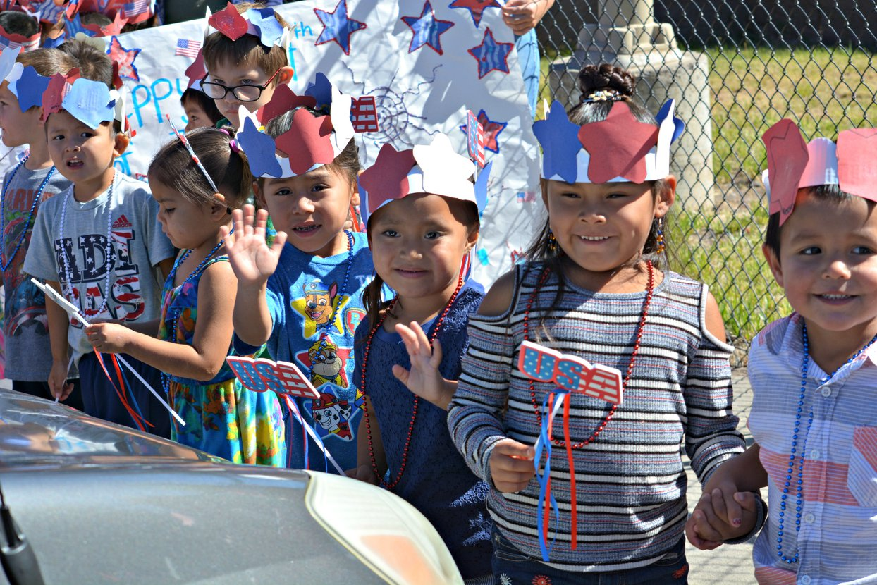
Γιατι να αναλυσουμε τον σχολικο λογο;
③ βελτιώνει τη σχολική επίδοση
Warm Springs Reservation, ΗΠΑ
Ιθαγενείς Αμερικανοί/ίδες μαθητές/τριες μαθαίνουν κυρίως από αδέρφια + συνομήλικους στο σπίτι
(και όχι από τους γονείς τους)
Ομαδική εργασία vs δασκαλοκεντρική διδασκαλία → σχολική επιτυχία
Πιο παραγωγικές αλληλεπιδράσεις χωρίς αποκλεισμούς

Slide 11





Γιατι να αναλυσουμε τον σχολικο λογο;
④ καλλιεργεί τη βαθιά και διά βίου αγάπη για τη διδασκαλία

Slide 12
Επικοινωνιακο ρεπερτοριο
Εκπαιδευτικοί + μαθητές/τριες → διαφορετικοί τρόποι ομιλίας και κατανόησης του κόσμου
Ακόμη και όταν όλα τα άτομα στην τάξη μιλούν την ίδια γλώσσα → μιλούν με πολύ διαφορετικούς τρόπους
Mαθητές/τριες → διαφορετικές υποθέσεις σχετικά με το πώς να:
απαντούν σε ερωτήσεις εκπαιδευτικού ή ερωτήσεις βιβλίου
αφηγούνται ιστορίες στην τάξη
χαιρετούν εκπαιδευτικό
αποχαιρετούν όταν τελειώσει το μάθημα
γιορτάζουν γενέθλια στο σχολείο

Slide 13
επικοινωνιακο ρεπερτοριο ΙΙ
Κάθε μαθητής/τρια φέρνει στην τάξη μοναδικές επικοινωνιακές συνήθειες + προσδοκίες → μοναδικό επικοινωνιακό ρεπερτόριο
επικοινωνιακό ρεπερτόριο = τρόποι με τους οποίους
τα άτομα χρησιμοποιούν
τη γλώσσα + άλλα μέσα επικοινωνίας (χειρονομίες, ντύσιμο, στάση σώματος, αξεσουάρ) για να λειτουργούν αποτελεσματικά στις ποικίλες κοινότητες στις οποίες συμμετέχουν
Στόχος ανάλυσης σχολικού λόγου
συνειδητοποίηση ποικιλομορφίας ρεπερτορίου
διασφάλιση ότι η ποικιλομορφία
του ρεπερτορίου θα γίνει πλεονέκτημα στην τάξη → δημιουργία κοινότητας + επέκταση μάθησης

Slide 14

Πλεονεκτηματα αναλυσησ σχολικου λογου
Κατανόηση επικοινωνιακών διαφορών μεταξύ κοινωνικών ομάδων
Μαθαίνοντας να κάνουμε ανάλυση σχολικού λόγου
(όχι μόνο να διαβάζουμε αναλύσεις λόγου άλλων) → μελέτη λόγου
της δικής μας τάξης
Κατανόηση μοναδικών + ατομικών επικοινωνιακών ρεπερτορίων όλων των μαθητών/τριών → πιο ανοιχτή συζήτηση στην τάξη + μάθηση
Πλεονεκτήματα υπερβαίνουν κοινότητα τάξης + σχολείου

Slide 15
Χαρακτηριστικα σχολικης διεπιδρασης

Slide 16
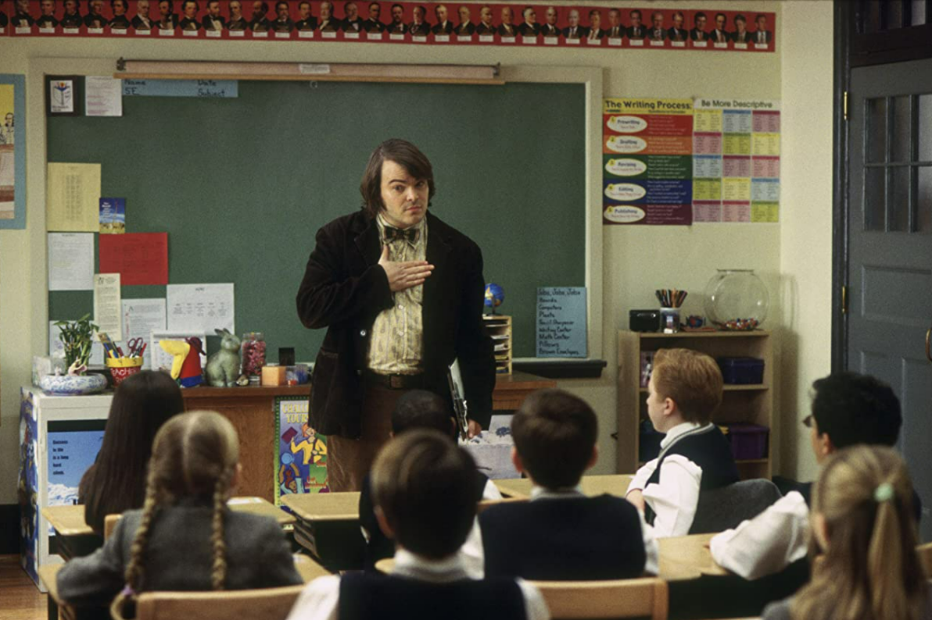
Δυναµική διαδικασία → εκπαιδευτικός διδάσκει και παρέχει εφόδια για τις ανάγκες των µαθητών/τριών
Αντιπαράθεση:
εκπαιδευτικός προτίθεται
να κεντρίσει την προσοχή
µαθητών/τριών
μαθητές/τριες προσπαθούν
να αποκτήσουν κατάλληλο χώρο
για τις δικές τους ανάγκες
και προτιµήσεις

Slide 17
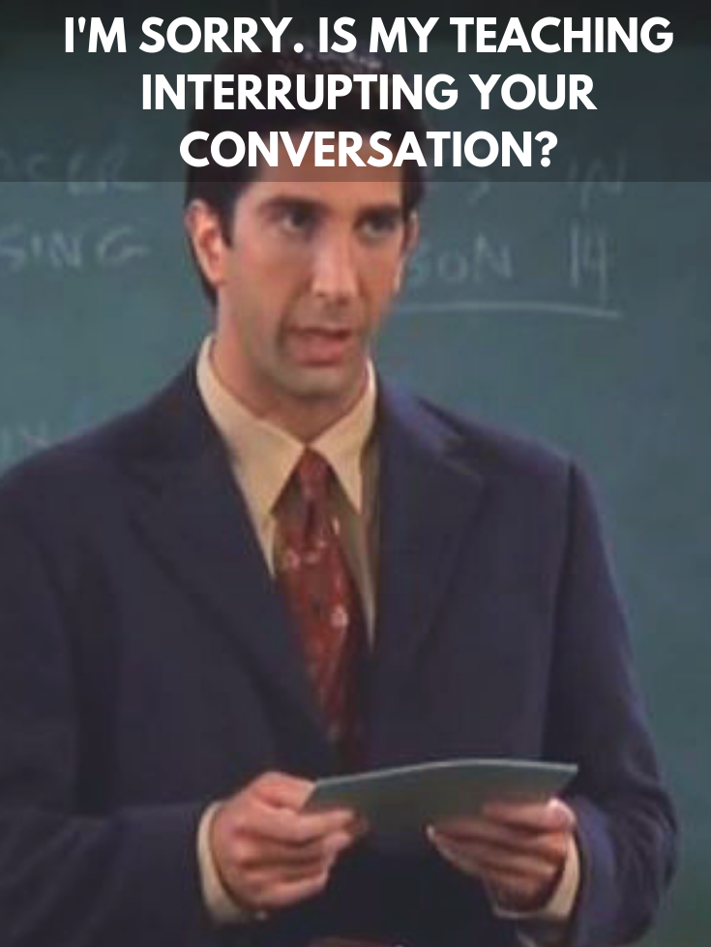
Κανονεσ εναλλαγησ συνεισφορων
Μαθητές/τριες δεν µαθαίνουν συνειδητά εναλλαγή συνοµιλητών/τριών.
Σταδιακά γνωρίζουν κανονιστικές απαιτήσεις για το πώς παίρνει κανείς σειρά ως οµιλητής/τρια στη σχολική τάξη.
Όταν διαταράσσεται εναλλαγή συνοµιλητών/τριών → εκπαιδευτικοί υπογραµµίζουν κανονιστικές παραβάσεις
µε σαφείς ή λιγότερο ρητούς µηχανισµούς
(π.χ. επίπληξη, υπενθύµιση κανόνων).

Slide 18
Σχολικη vs συνοµιλιακh διεπiδραση
Ασύµµετρα συνοµιλιακά δικαιώµατα ανάµεσα σε εκπαιδευτικό και παιδιά
Κοινωνική φύση και επιδιωκόµενοι στόχοι
Εκπαιδευτικοί → δικαίωµα και υποχρέωση να µεταδώσουν γνώση
Μαθητές/τριες → δικαίωµα και υποχρέωση να δεχθούν προσφερόµενη γνώση
Εκπαιδευτικοί → καθήκον µετάδοσης γνώσεων, δεξιοτήτων, ιδεών, έξεων, στάσεων και ηθικών αξιών στα παιδιά
Απόλυτος έλεγχος και εξουσία να οργανώσουν κατάλληλα και µεθοδευµένα διδακτικές και παιδαγωγικές ενέργειες για την πλήρη επιτυχία
του εγχειρήµατός τους

Slide 19
Σχολικη vs συνοµιλιακh διεπiδραση II
Tάξη δεν χαρακτηρίζεται από επιτόπια διαχείριση διαδοχής συνεισφορών
Εκπαιδευτικοί → θέση ισχύος
Κέντρο συνοµιλιακής διεπίδρασης στην τάξη
Έλεγχος και ρύθμιση κατανοµής λόγου → να δίνεται από αυτούς/ές στους/στις µαθητές/τριες και να επιστρέφει σε αυτούς/ές
Συντονισμός εξέλιξης συνοµιλίας
Ενθάρρυνση ή αποθάρρυνση παιδιών να συνεχίσουν να µιλούν
Διόρθωση, αξιολόγηση συνεισφορών
Δρομολόγηση συνοµιλίας προς επιθυµητή κατεύθυνση

Slide 20
Προσεγγισεισ αναλυσησ σχολικου λογου

Slide 21
❶ αναλυση συνομιλιασ (ηπα)
Λεπτομερής περιγραφή μοτίβων αλληλεπίδρασης σε τάξεις
κοινωνικο-πολιτισμική φύση διδασκαλίας και μάθησης
απόψεις συμμετεχόντων/ουσών για τη δική τους συμπεριφορά
ολιστικές αναλύσεις που λαμβάνουν υπόψη περικείμενο
σχολικών διεπιδράσεων
Αντιπαραβολή σχολικού λόγου με καθημερινές συνομιλίες
Έναρξη θεμάτων, εναλλαγή συνεισφορών, ερωτήσεις και απαντήσεις → εστίαση σε ρόλους εκπαιδευτικών + μαθητών/τριών
Συγκεκριμένα χαρακτηριστικά λόγου, όχι συνολική επισκόπηση

Slide 22

❷ σχολη Birmingham (ηνωμενο βασιλειο)
Συστημική Λειτουργική Γλωσσολογία Halliday
Μονάδες κατώτερων επιπέδων (πράξεις/acts και κινήσεις/moves) συνδυάζονται για να κατασκευάσουν μονάδες ανώτερων επιπέδων (ανταλλαγές/exchanges, διεκπεραιωτικά επεισόδια/transactions, μάθημα/lesson)
Μεγαλύτερες + μικρότερες μονάδες γλώσσας:
συστηματική επισκόπηση ολόκληρου
του μαθήματος
λεπτομερής μελέτη συγκεκριμένων εκφωνημάτων + ανταλλαγών μεταξύ συμμετεχόντων/ουσών

Slide 23
Αναλυση εναλλαγησ συνεισφορων

Slide 24
Παραδοσιακα μοτιβα εναλλαγησ συνεισφορων

Slide 25
Εναλλαγή συνεισφορών πολύ διαφορετική σε διαφορετικές τάξεις + για διαφορετικές δραστηριότητες στην ίδια τάξη
Karen Gallas
Το ερώτημα που εξετάζουμε στην πρώτη μας περιβαλλοντική συζήτηση είναι: Πώς ξεκίνησαν τα ζώα; Τα παιδιά κάθονται σε κύκλο και εγώ είμαι σιωπηλή ως συνήθως.
Jan Blommaert
Οι διδάσκοντες/ουσες στο πανεπιστήμιο είναι αυτοί/ές που σχεδιάζουν και προσφέρουν το μάθημα, μιλούν περισσότερο κατά τη διάρκεια του μαθήματος, δίνουν εργασίες στους/ στις φοιτητές/τριες και βαθμολογούν τα γραπτά των εξετάσεων.

Slide 26
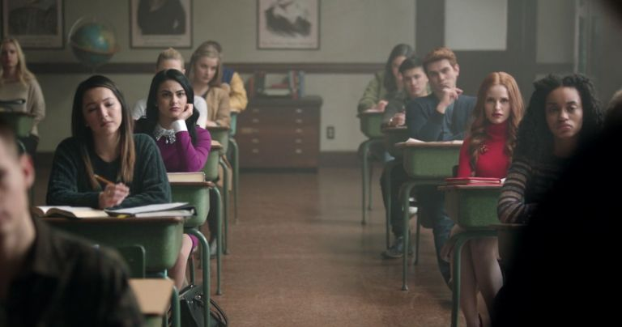
Διεπιδραστικη διασταση παραδοσιακησ εναλλαγησ συνεισφορων στην ταξη
Ξεκινάμε ανάλυση σχολικού λόγου απομονώνοντας ηχογραφημένο γεγονός και εξετάζοντας αλληλουχίες
Ποιος/α κάνει τις ερωτήσεις;
Τι είδους αλληλουχίες προκύπτουν από αυτές
τις ερωτήσεις;
Παραδοσιακή τάξη → εκπαιδευτικός

Slide 27
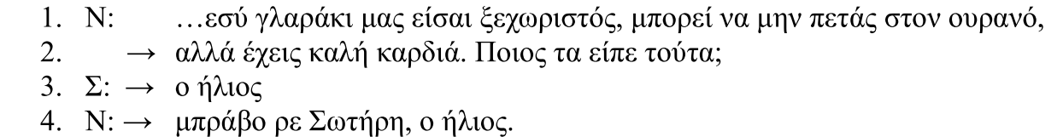
ΕΑΑ
Διεπίδραση στην παραδοσιακή τάξη →
ΕΑΑ (Έναρξη, Απάντηση, Αξιολόγηση)
IRE (Initiation, Response, Evaluation)
Τυπικό δυαδική δομή γειτνιαστικών ζευγών (Ερώτηση/Απάντηση) + «παράξενο» τρίτο προσάρτημα → τριαδική δομή
≠ αξιολόγηση σε συνομιλία μεταξύ συνομηλίκων
Αλληλουχία ΕΑΑ ≠ αλληλουχίες ερωτήσεων εκτός τάξης
Έναρξη
Απάντηση
Αξιολόγηση

Slide 28
εαα ΙΙ
Χωρίς αξιολόγηση, λειτουργική απάντηση:
Αίτημα για πληροφορία Εκπαιδευτικός 1: Τι ώρα είναι;
Παροχή πληροφορίας Εκπαιδευτικός 2: Μιάμιση.
Συνεισφορά πριν από το κλείσιμο Εκπαιδευτικός 1: Ωχ, πρέπει να φύγω!
Συνεισφορά κλεισίματος Εκπαιδευτικός 2: Εντάξει, τα λέμε αύριο!

Slide 29
Πολυλειτουργικοτητα εναρξησ
εκτίμηση γνώσης γύρω από ένα θέμα
Έναρξη
Εκπαιδευτικός: Τι είναι ο ιαγουάρος;
Έναρξη Εκπαιδευτικός: Τι φορούν όλοι οι άντρες στα κεφάλια τους;
Απάντηση Μαθήτρια 1: Κα[πέλα
Μαθήτρια 2: [Καπέλα
Αξιολόγηση Εκπαιδευτικός: Καπέλα.
εστίαση σε λεπτομέρειες

Slide 30
Πολυλειτουργικοτητα εναρξης ΙΙ
ώθηση προς επίλυση προβλημάτων
Έναρξη Εκπαιδευτικός: Με ποια άλλη λέξη μοιάζει αυτή η λέξη;
Έναρξη Εκπαιδευτικός: Ποια είναι η αγαπημένη σας ταινία;
ερωτήσεις για μαζική κουλτούρα
Συνεισφορές έναρξης
διερεύνηση απαντήσεων
συμμετοχή και άλλων μαθητών/τριών στη συζήτηση
αλλαγή θέματος
κλείσιμο δραστηριότητας
κατεύθυνση προς ευρύτερο θεματικό σημείο

Slide 31
Ειδη ερωτησεων εντοσ εαα
ερωτήσεις γνωστής απάντησης
ερωτήσεις ελέγχου γνώσης
πρωτοτυπικοί εκκινητές σε ακολουθίας ΕΑΑ
ανοικτές ερωτήσεις
γνήσιες ερωτήσεις, αναζήτηση πληροφοριών
δεν αναζητούν μία σωστή απάντηση
λειτουργία: προτρέπει μαθητές/τριες να παρουσιάσουν πληροφορίες ήδη γνωστές σε εκπαιδευτικό
μόνο μία σωστή απάντηση, αυτή που έχει στο μυαλό ο/η εκπαιδευτικός
ο/η εκπαιδευτικός μπορεί να μην έχει προκαθορισμένη απάντηση στο μυαλό (π.χ. Ποια είναι η αγαπημένη σας ταινία;, Πώς θα συνεχίσετε αυτήν την ιστορία;)
οδηγούν σε συζήτηση εκπαιδευτικό και μαθητές/τριες

Slide 32
Διεπιδραστικα ενδεχομενα
Εκπαιδευτικός: Τι χρώμα είναι το πουκάμισό μου;
Μαθητής: Θα το έλεγα μανταρινί.
Εκπαιδευτικός: Πού είναι οι κηρομπογιές;
Μαθητής: Δεν τις πείραξα!
ερωτήσεις γνωστής απάντησης ερμηνεύονται ως ανοικτές ερωτήσεις
ερωτήσεις ανοικτού τύπου ως μέρος αλληλουχίας κατηγορίας-άρνησης

Slide 33
Διεπιδραστικα ενδεχομενα ΙΙ
Εκπαιδευτικός: Πώς θα συνεχίσεις την εργασία;
Μαθήτρια: ((διστακτικά)) Με το συμπέρασμα;
Μαθητές/τριες συνηθισμένοι/ες σε τυπικές ερωτήσεις γνωστών απαντήσεων → ερωτήσεις ως δασκαλοκεντρικές, όχι για τις δικές τους σκέψεις + εμπειρίες
Σημαντικές αλλαγές στην τάξη → αλλάζοντας απλώς μια ερώτηση
ανοικτές ερωτήσεις ερμηνεύονται ως ερωτήσεις γνωστής απάντησης

Slide 34
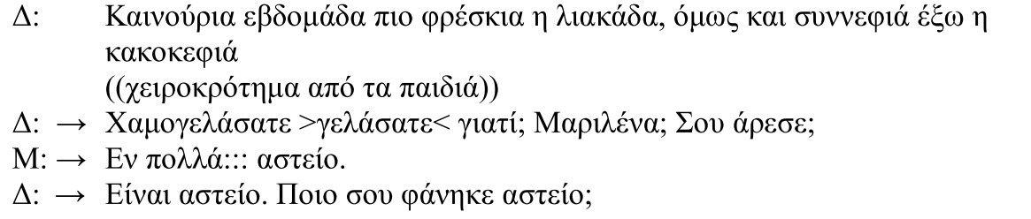
Απο την αξιολογηση στην ανατροφοδοτηση
ΕΑΑ (Έναρξη, Απάντηση, Ανατροφοδότηση)
IRF (Initiation, Response, Feedback)
Ευκαιρία για περισσότερη συμμετοχή στη συζήτηση
Συνεισφορά ανατροφοδότησης → εξακολουθεί να είναι αξιολογική, αλλά όχι προσανατολισμένη στο κλείσιμο → βάση για περαιτέρω διεπίδραση
Μαθητές/τριες καλούνται να αξιοποιήσουν τις εμπειρίες τους,
να προβληματιστούν, να σκεφτούν κριτικά
ΔΡΑΣΤΗΡΙΟΤΗΤΕΣ 1-3

Slide 35
Κοινωνικο περικειμενο & παραδοσιακη εναλλαγη συνεισφορων
εναλλαγή συνεισφορών επηρεάζεται από κοινωνικά περικείμενα και προσωπικές ιστορίες που προηγούνται
της σχολικής διεπίδρασης

Slide 36
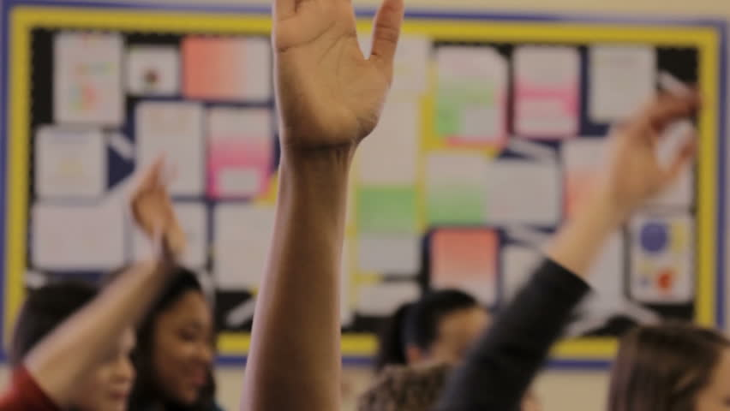
Χρονοσ αναμονησ
ΕΑΑ (αξιολόγηση) → περιορισμένη
αναμονή μεταξύ έναρξης και απάντησης μαθητή/τριας
Ανάταση χεριών → ανυπομονησία
για αναγνώριση — ακόμη και πριν
ο/η εκπαιδευτικός διατυπώσει ερώτηση
Χρόνος που μπορεί να χρειαστούν
μαθητές/τριες για να διατυπώσουν
απάντηση ποικίλλει μεταξύ κοινοτήτων
+ ανάλογα με μοτίβα διεπίδρασης εντός
των οποίων κοινωνικοποιούνται
Εκτός μάθησης, αξιολόγηση ως μη γνώστες/τριες

Slide 37
Ερωτησεισ γνωστησ απαντησησ
Μερικοί/ές μαθητές/τριες μπερδεύονται από εκπαιδευτικούς που κάνουν ερωτήσεις γνωστής απάντησης → χωρίς πρακτική λειτουργία
Φαινομενικά περίεργες απαντήσεις σε ερωτήσεις γνωστών απαντήσεων→ πρόβλημα όχι με αυτά που ο/η μαθητής/τρια δεν γνωρίζει – αλλά με αυτά που ο/η εκπαιδευτικός δεν γνωρίζει για τη ζωή του/της μαθητή/τριας
Συνεισφορά αξιολόγησης σε ΕΑΑ → άγνωστη σε κάποια πολιτισμικά πλαίσια (π.χ. ατομικός έπαινος σε κοινωνία Σαμόα)
αξιολογηση

Slide 38
ταυτοτητα & παραδοσιακη εναλλαγη συνεισφορων
Tα μοτίβα εναλλαγής συνεισφορών εξασφαλίζουν ότι η μάθηση δίνει κίνητρο + δεν υπάρχουν αποκλεισμοί;
Αν ναι, τι ακριβώς τα κάνει να λειτουργούν; Θα μπορούσα να χρησιμοποιήσω αυτή την οργάνωση συνεισφορών σε περισσότερα συμβάντα στην τάξη;
Εάν όχι, ποιες αλλαγές θα μπορούσα να κάνω;
Εάν τα μοτίβα προωθούν την πλήρη συμμετοχή → θετικό κλίμα αλληλεπίδρασης
Εάν όχι → αλλαγές στη διεπίδραση για να διασφαλιστεί ότι δίνονται
σε όλους/όλες δυνατότητες για συνεισφορές

Slide 39
Μη παραδοσιακα μοτιβα εναλλαγησ συνεισφορων

Slide 40
Εκπαιδευτικός: Σήμερα θα μάθουμε για
τα ζώα της φάρμας και του ζωολογικού κήπου. Δεν είναι ωραίο αυτό;
Μαθητής: Όχι!
((τα υπόλοιπα παιδιά κοιτούν έκπληκτα και φοβισμένα))
Εκπαιδευτικός: Λοιπόν… Τι θα ήθελες να μάθεις;
Μαθητής: Αν με ρωτάτε, για τα αμφίβια.
Διαφορετικά είδη αλληλουχιών: εκκινητές σε γειτνιαστικά ζεύγη, γνήσιες ερωτήσεις, περισσότερος χρόνος αναμονής, λιγότεροι έπαινοι χωρίς ανατροφοδότηση (π.χ. από πού προέρχονται τα όνειρά μας;)
αμφισβήτηση ΠΣ

Slide 41

Ποιοσ κανει τις ερωτησεισ; Τι ειδουσ ερωτησεισ;
Εκπαιδευτικοί → συμβάντα στα οποία ερωτήσεις μαθητών/τριών μπορούν να κυριαρχούν
Γιατί τα φύλλα αλλάζουν χρώμα;
(ανοικτή, διερευνητική ερώτηση)
Όχι ΕΑΑ, χωρίς συνεισφορά αξιολόγησης
Μαθητές/τριες δεν σηκώνουν χέρι, εκπαιδευτικός σιωπηλός/ή
Μαθητές/τριες → πρόσθετες πηγές για εύρεση απάντησης → δικές τους εμπειρίες και εμπειρίες που μοιράζονται στην τάξη
Γιατί τα πτηνά δεν έχουν δόντια;

Slide 42
Τινοσ εμπειριεσ συμπεριλαμβανονται;
Όταν οι μαθητές/τριες κάνουν ερωτήσεις + διερευνούν πολλαπλές πιθανές απαντήσεις → συζήτηση στην τάξη εμπλουτίζεται από νέες γνώσεις
Μαθητής: Κάποτε ήταν ένας μικρός σκίουρος. Και η μητέρα του είπε να γυρίσει στο σπίτι κολυμπώντας. Αλλά δεν μπορούσε να κολυμπήσει.
Εκπαιδευτικός: Πώς έφτασε στο σπίτι ο μικρός σκίουρος; Αφού δεν ξέρει να κολυμπήσει.
Μαθητής: Δεν ήταν ωκεανός. Ήταν απλώς ένα ρεύμα. Έτσι πήγε σπίτι με τα πόδια.
Μετατροπή ΕΑΑ σε συζήτηση:
① Σεβασμός στις ερμηνείες των άλλων
② Συμμετοχή στη συζήτηση χωρίς πλοκή κατά νου

Slide 43
Ποιοι τροποι ομιλιας;
Πώς τρυπώνουν τα όνειρα στο κεφάλι μας;
vs
Από πού προέρχονται τα όνειρα;
Γιατί όταν χοροπηδάτε ανεβαίνετε πάνω και μετά κατεβαίνετε κάτω;
vs
Τι είναι η βαρύτητα;
Ακόμη και μικρές διαφορές στον τρόπο ομιλίας ή στην επιλογή λεξιλογίου που προέρχονται εκτός του πλαισίου της τάξης μπορεί να επηρεάσουν το ποιος είναι σε θέση να συμμετάσχει πλήρως.

Slide 44
ταυτοτητα & μη παραδοσιακη εναλλαγη συνεισφορων
Ανάλυση λόγου ως εργαλείο για:
κατανόηση του πώς μοτίβα εναλλαγής συνεισφορών
(+ κυρίαρχα μοτίβα συγκεκριμένων μαθητών/τριών) μπορεί να ‘φιμώσουν’ ορισμένες φωνές
εντοπισμός αλλαγών που θα μπορούσαν να γίνουν στον λόγο ώστε να είναι δυνατή η συμμετοχή όλων
Συνεχής επανεξέταση του τρόπου με τον οποίο διαμορφώνεται η εναλλαγή συνεισφορών: Ποιος κάνει ερωτήσεις;
Ποιος απαντάει; Ποιες φωνές αποκλείονται και γιατί;
ΔΡΑΣΤΗΡΙΟΤΗΤΑ 4

Slide 45
Πολυδιαστατη αναλυση σχολικου λογου

Slide 46

Μεθοδολογικα ζητηματα
Πόσος χρόνος χρειάζεται εντός τάξης
Ουσιαστικός χρόνος → ερευνητές/τριες εξοικειώνονται με ευρύτερο πλαίσιο σχολείου + ρουτίνες, μοτίβα διεπίδρασης, διαπροσωπικά χαρακτηριστικά τάξης
Διάρκεια ολοκληρωμένης ενότητας εντός τάξης:
– διδασκαλία πλήρους θέματος
– συγκεκριμένοι στόχοι για το συγκεκριμένο θέμα
– αλληλουχίες σχετικών μαθημάτων
Εντατική συλλογή δεδομένων: βιντεοσκοπήσεις μαθημάτων, γραπτά κείμενα μαθητών/τριών, μαγνητοσκοπημένες συνεντεύξεις με εκπαιδευτικούς + μαθητές/τριες
ΣΥΓΚΑΤΑΘΕΣΗ

Slide 47
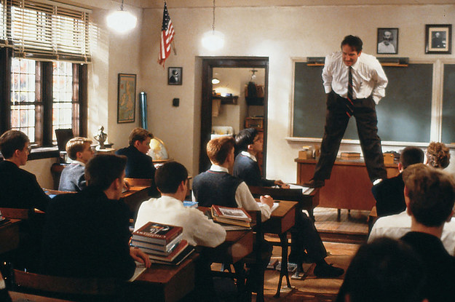
αναλυση
Μοτίβα εναλλαγής συνεισφορών → σημείο εκκίνησης ανάλυσης σχολικού λόγου
Μεταγραφή + λαμβάνοντας υπόψη είδος ερωτήσεων → μικρή αλλαγή σε μοτίβα ερωτήσεων μπορεί να αλλάξει περιβάλλον τάξης
Μία μεμονωμένη λέξη, μια δανεική φράση ή αλλαγή σε ποιότητα ή τονισμό φωνής μπορεί να επηρεάσει τον τρόπο με τον οποίο εξελίσσεται το μάθημα

Slide 48
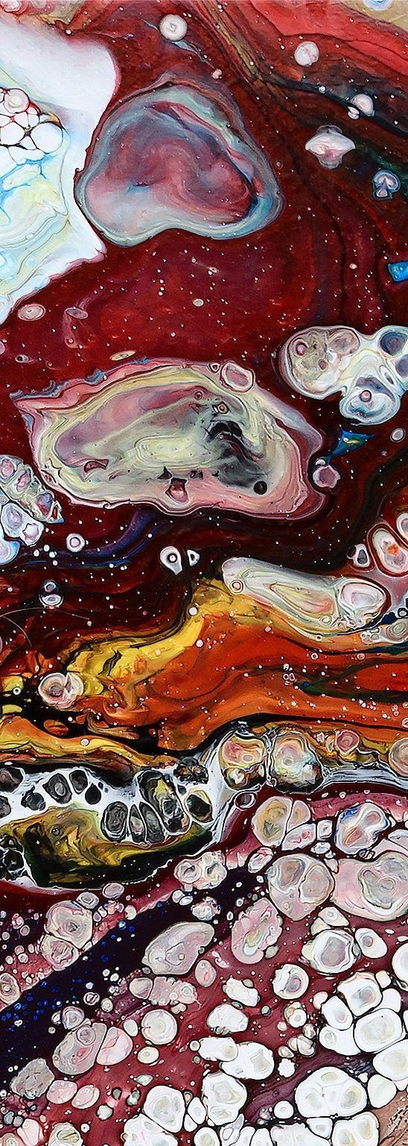
συνοψη ενοτητας
Ανάλυση σχολικού λόγου
(λόγοι, πλεονεκτήματα)
Προσεγγίσεις
(ανάλυση συνομιλίας, συστημική λειτουργική γλωσσολογία)
Ανάλυση εναλλαγής συνεισφορών
(παραδοσιακή, μη παραδοσιακή)
Έναρξη, Απάντηση, Αξιολόγηση vs Έναρξη, Απάντηση, Ανατροφοδότηση
Διεξαγωγή ανάλυσης

Slide 49
βιβλιογραφια
Rymes, B. (2016). Classroom discourse analysis: A tool for critical reflection. 2nd edition. New York, NY: Routledge. [κεφάλαια 1 και 5]
Χριστοδουλίδου, M. (2012). Ανάλυση του λόγου της τάξης. Πρακτικά Διεθνούς Συνεδρίου Σχολές Επιστημών Αγωγής: O ρόλος τους στις προκλήσεις της σύγχρονης κοινωνίας. Τμήμα Δημοτικής Εκπαίδευσης της Σχολής Επιστημών Αγωγής του Πανεπιστημίου Frederick Κύπρου, 508-522.

